Slide 1
市民大学きたもと学苑概要
（新規市民教授希望者説明用）
～キタガク～
市民大学きたもと学苑事務局
（北本市教育委員会生涯学習課）

Slide 2
目 次
第１章 キタガクの概要
市民大学きたもと学苑の開講にあたり ・・・・・ １
市民大学きたもと学苑の目的 ・・・・・ ２
市民大学きたもと学苑の概要 ・・・・・ ３
市民大学きたもと学苑の組織図 ・・・・・ ４
市民教授 ・・・・・ ５
第２章 市民教授になるには
新規市民教授の募集 ・・・・・ ６
市民教授登録票（様式１） ・・・・・ ７
学苑運営費の納入 ・・・・・ ８
第３章 市民教授登録後の企画書の提出
講座の種類 ・・・・・ ９
講座の運営方法及び設定の上限 ・・・・・１０
企画書様式 ・・・・・１１
重要
重要
重要

Slide 3
目 次
第４章 講座実施までの事務の流れ
キタガクの年間スケジュール ・・・・・１２
講座実施までの流れ ・・・・・１３
受講料及び会場費 ・・・・・１４
受講料等の支払い例 ・・・・・１５
第５章 講座実施上の注意点
講座運営の注意事項 ・・・・・１６
けが等緊急事態発生対応マニュアル ・・・・・１７
荒天・震災等の対応マニュアル ・・・・・１８
第６章 参考資料
市民大学きたもと学苑の市民教授・受講者の推移 ・・・・・１９
重要
重要
重要
重要
重要

Slide 4
市民大学きたもと学苑の開講にあたり
市民大学きたもと学苑 学苑長 三宮 幸雄
「市民大学きたもと学苑」が、市民の皆様のご理解とご協力により、平成19年1月27日の設立総会をもって発足いたしました。
一般に「生涯学習」とは、自己の啓発や生活の向上、職業上の能力の向上などのために、自発的な意志に基づいて、自分に適した手段や方法によって生涯にわたって行う学習活動と言われます。また、生涯学習は、学校や地域社会の中で行われる組織的な学習活動だけでなく、私たちのスポーツ活動、文化活動、趣味、レクリエーション活動、ボランティア活動など、生活に密着した分野を幅広く包含しています。
これまでも、北本市では人財図書館制度を活用し、様々な知識や経験をお持ちの市民の皆様を講師として、“市民カレッジ”事業を実施してきましたが、市民大学はその取組みをさらに進めて、市民教授と呼ばれる皆様が講座の企画から実施に至るまで携わっていただくとともに、受益者負担による運営方式を採用することで、まさに“市民が主役の生涯学習”の体制が整ったと言えます。そして、市民大学に多くの人が集い、人と人との絆を育む学び舎となることで、“市民が主役の生涯学習”の考え方が北本市にしっかりと根を下ろしていくことを期待しております。
最後に、市民の皆様が学習活動を始めようとするときに、市民大学が魅力ある講座や学習情報の提供等によってお役に立てるように、鋭意取り組んでまいります。
1
Notes:
１ページをご覧ください。市民大学きたもと学苑の開講にあたりまして、市民大学が発足した経緯が載っております。平成19年に発足し、1８年目に入っております。

Slide 5
市民大学きたもと学苑の目的
市民大学きたもと学苑は、さまざまな分野の知識、技術、技能、経験等を持つ人材を募り、市民が主体となって、相互に学び合い、教え合い、高め合うことで、北本市のまちづくり、ひとづくりに貢献することを目指します。
～キャッチフレーズ～
『学びたい あなた』
『教えたい あなた』
『あなたが主役です』
2
Notes:
続きまして、２ページをご覧ください。市民大学きたもと学苑の目的になります。
「学びたいあなた 教えたいあなた あなたが主役です。」をキャッチフレーズに活動をしております。

Slide 6
市民大学きたもと学苑の概要
【公民館等や学校(地域活動室)がキャンパスになる】
【市民教授】・これまで培った知識や経験を発揮 ・運営費を負担
【行政】・情報提供 ・事業支援
※現在、学校（地域活動室）の使用はありません。
【学習情報の提供】
・国
・県
・市町村
・高等教育機関
・各種専門学校
・民間教育事業者
・その他民間団体
で、提供している学習情報を収集し、市民大学に提供
【学習機会の提供】
・楽しむ学習＝一般教養的な学習
・地域学（きたもと学）＝地域課題を中心とした学習
・キャリア学＝資格取得や起業支援につながる学習
・自主学習＝市民大学内のネットワークを生かしたグループ学習
【学習成果の活用】
・学苑生から市民教
授へステップアッ
プ
・市民教授、学苑生
を問わず市民大学
の運営に参画
【学苑生】
・生涯にわたって何かを学びたい人
・運営費及び受講料を負担
両者が協力して、講座を自主運営する
【事務局】
・開催会場の確保 ・市民教授の募集 ・広報活動
・講座企画案の募集 ・学苑生の募集
【役員】
学苑長、副学苑長、理事など
【総会】
市民教授、学苑生、賛同者
3
Notes:
３ページは学苑の概要、４ページは組織図、５ページには、現在登録している市民教授数と、指導分野が掲載されています。参考にしていただければと思います。

Slide 7
市民大学きたもと学苑の組織図
役 職 | 氏 名 | 備 考
学 苑 長 | 三宮 幸雄 | 北本市長
副学苑長 | 久保 政一 | 理事長兼務
理 事 | 井口 美沙希
理 事 | 井上 厚子
理 事 | 宮尾 孝 | 北本市教育委員会教育長
理 事 | 早川 澄雄 | 市民教授
理 事 | 林和美
理 事 | 眞下 美佐子 | 事務局長
理 事 | 吉村 美喜 | 市民教授
監 事 | 松村 純子 | 市民教授
監 事 | 松本 光男
学苑長
北本市長 三宮 幸雄
理事会
副学苑長 １名
（理事長兼務）
理事 ７名
監事 ２名
事務局長(理事) １名
事務局
生涯学習課生涯学習担当
市民教授
８６名（登録制）
学苑生
受講生
※50音順で掲載
4

Slide 8
市民教授
市民教授数86名（市内在住者：59名 市外在住者27名）
教養 | スポーツ・健康・美容 | 園芸・クラフト | 音楽関係
環境 | 気功法 | ガーデニング | 音楽全般
論語 | 体のメンテナンス法 | フラワーアレンジメント | カラオケ
漢文 | 健康 | 和服リメイク | 歌指導
中国語 | フラダンス | ハーバリウム | 古代歌謡
コントラクトブリッジ（トランプ） | 呼吸法 | 彫金 | ギター
パソコン | 血液循環体操 | 木彫り | ピアノ
コミュニケーション | 運動 | 陶芸、ビーズ手芸 | キーボード
ビジネスマナー | フェルデンクライスメゾット(健康法) | ワイヤークラフト | 雅楽
メンタルヘルス | 太極拳 | シャドウボックス | オカリナ
法務 | ダンス | 洋裁リメイク | 民謡
介護、認知症 | 体操 | 編み物 | 三味線
生前整理 | 腹圧調整 | 生け花 | 胡弓
心理カウンセリング | ルーシーダットン（タイ式ヨガ） | 水引、ビーズ手芸 | 声学
心理学 | ヨガ |  | ミュージックベル
システムダイアリー | 骨盤の調整 |  | トーンチャイム
自然 | ヨガ |  | リトミック
消費生活 | 美容 | 芸術・文化
日常礼法 | スキンケア | 書道
キャリアコンサル | シャドーボクシング | 短歌
ファイナンシャル・プランニング | アロマテラピー | 華道
世界遺産と周辺の街について | 体のケア | 着付け
茶道 | 栄養指導 | 立居振舞 | 親子・子供向け
歴史 |  | 絵手紙 | ピアノ
古文 |  | 臨床美術
不動産 | 料理 | 川柳
相続 | 手打ちうどん | 写俳
美術史 | 手打ちそば
 | 韓国料理
5

Slide 9
年間スケジュール
 | 4月 | 5月 | 6月 | 7月 | 8月 | 9月 | 10月 | 11月 | 12月 | 1月 | 2月 | 3月
定期総会 |  |  | ●
定期理事会 | ● | ● | ● | ● |  | ● | ● | ● | ● | ● | ● | ●
通年講座 | 講座 実施 |  |  |  |  |  |  |  | R8企画 募集 | R8編集 作業 | R8編集 印刷 | R8受付
前期(Ａ日程)講座 | 講座 実施 |  |  |  |  |  |  |  | R8企画 募集 | R8編集 作業 | R8編集 印刷 | R8 受付
前期(Ｂ日程)講座 |  |  |  | 講座 実施 |  |  |  |  | R8企画 募集 | R8編集 作業 | R8編集 印刷 | R8 受付
後期(Ａ日程)講座 |  |  | 企画 募集 | 編集 作業 | 編集 印刷 | 受付 | 講座 実施
後期(Ｂ日程)講座 |  |  | 企画 募集 | 編集 作業 | 編集 印刷 | 受付 |  |  |  | 講座 実施
大学公開講座
特別講座
教授会の開催 |  |  |  |  |  | ● |  |  |  |  | ●
市民教授募集 |  | 説明会 |  |  |  |  |  |  | 説明会
6
Notes:
６ページは、キタガクの年間スケジュールです。
まず、市民大学きたもと学苑では、定期総会を5月に開催しています。コロナ禍は書面開催でしたが、昨年度より再開され、今年度は６月７日に開催されました。
また、学苑の運営を円滑に行うため、定期的に理事会を開催し、様々な事柄を検討しています。
次に講座の開催についてですが、
通年講座の開催期間は、4月～翌年3月までの開催となります。
前期講座の開催期間は、4月～9月までの半年です。
後期講座の開催期間は、10月～3月までの半年です。
さらに、市民教授が開催する講座の他に、大学の教授を招いて実施する大学公開講座や、弁護士や落語家等を招いて実施する特別講座があります。
なお、市民教授を対象に教授会を年2回開催しております。内容はスキルアップや交流を図るための勉強会と、救命講習会です。登録期間2年間のうち、1回は必ず出席していただくようにお願いしております。特に救命講習会への参加をお願いしたいと思います。
市民教授の募集については、5月と12月に今回のような説明会を開催し、市民大学をご理解いただいたうえで登録していただいております。

Slide 10
新規市民教授の募集
「市民大学きたもと学苑」規約より
（市民教授の募集）
第８条 本学苑の講師の名称は、市民教授とする。
２ 市民教授の募集は毎年２回行う。市民教授は北本市民であることを要しない。
３ 講座の企画内容は原則として自由であるが、次に掲げるものは除くものと
する。
（１）特定の政党や宗教の宣伝または利害に関わるもの
（２）特定の企業や団体の宣伝または利害に関わるもの
（市民教授の登録等）
第９条 市民教授登録票（様式１)※ により登録を受け付ける。※次頁に様式
２ 市民教授の任期は、登録した年度を含み２年度とする。
３ 以下の場合、理事会は市民教授の登録を取り消すことができる。
（１）市民教授の都合により年度の途中において講座の継続が不可能な事情が
生じたとき
（２）市民教授の言動が本学苑の運営に著しく支障を及ぼすなど、市民教授と
しての適正を欠くと認められるとき
7
Notes:
次に７ページをご覧ください。
「市民大学きたもと学苑」の規約にて、市民教授について規定しております。
市民教授の募集について、
第８条 ２項では、年２回、市民教授を募集すること、３項では、講座内容について、政党や宗教、また企業の利害に関するものの禁止が規定されています。
第９条 ２項では、「市民教授登録票」により登録すること、「市民教授の任期が２年度であること」が規定されております。そのため、登録いただくと、２年後に教授として更新されるかどうかを、確認をさせていただきます。

Slide 11
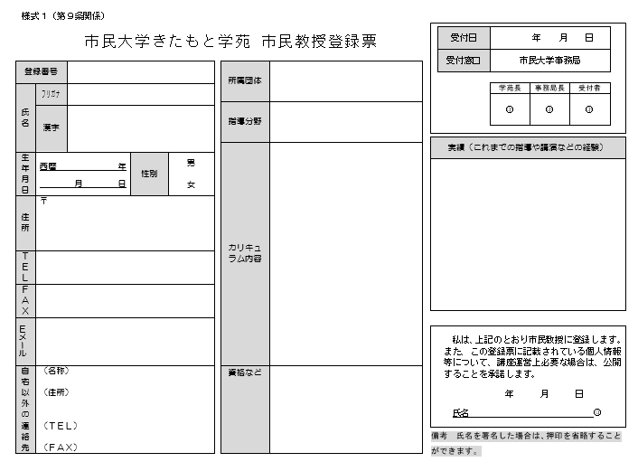
市民教授登録票（様式１） ※原本は別に添付
・市民大学きたもと学苑の市民教授に登録するにあたり以下の登録票を提出します。
・所属団体はどちらかの組織等に所属している場合ご記入ください。
・カリキュラム内容の欄は、教える内容の概要をご記入ください。
・実績の欄は過去にどのような場所で指導等を行ってきたか実績をご記入ください。
8
Notes:
次に、８ページは「市民教授登録票」の説明となります。市民教授になられる際は、事務局である生涯学習課に登録票を提出して、登録することになります。

Slide 12
学苑運営費の納入
重要
「市民大学きたもと学苑」規約より
（学苑運営費等）
第10条 第３条に規定する者は、理事会で定める学苑運営費を納めなければならない。
２ 学苑生は、受講する講座ごとに定められた受講料を納付する。
市民教授
受講生
年額２，０００円（一律）
を納入
１，０００円／各期
※同一期の中では何講座受講しても1,000円とする
【平成29年度まで】
開設講座ごとに、受講料の ５％を納入
○学苑運営費納入計算式（例）
受講料（５００円）×受講者数（12名）×日数（5日間）＝30,000円
そのうち学苑運営費として収める額 30,000×５％＝1,500円
～ 参考 ～
平成22年度から安定した学苑運営を図るため、市民教授に『受講料の10％』を学苑運営費として納入していただいてきましたが、受講生の増加による収入の増額に伴い、平成25年度から市民教授の負担を軽減するため負担率を10％から５％に変更しました。
なお、平成30年度からは、受講料の5％を徴収しないことになりました。学苑の運営状況により、再開する可能性があります。
9
Notes:
次に９ページをご覧ください。「学苑運営費の納入」についての説明になります。
まず、市民大学きたもと学苑は、市民教授と受講生からいただく、学苑運営費をもとに運営しております。
左側の図にありますように、市民教授になられる際は、年額2,000円の学苑運営費を納入いただきます。こちらは後期講座から開始の場合でも2000円となります。
なお、受講生からは、前期、後期に1,000円の学苑運営費を納入していただいております。
右下の参考は、学苑運営の安定を図るために、市民教授には受講料の一部を負担して頂いた経緯を記載しております。現在、この受講料の一部負担は徴収しておりませんが、学苑運営状況により再開する可能性がございます。

Slide 13
講座の種類
重要
「市民大学きたもと学苑」講座運営要項より
通年講座
（年間を通じて開催する講座）
4月～3月まで月1回以上実施すること
前期講座
（4月から9月までの講座）
Ａ日程4月～6月に始まる講座
Ｂ日程7月～9月に始まる講座
後期講座
（10月から3月までの講座）
Ａ日程10月～12月に始まる講座
Ｂ日程 1月～ 3月に始まる講座
講座区分 | 4月 | 5月 | 6月 | 7月 | 8月 | 9月 | 10月 | 11月 | 12月 | 1月 | 2月 | 3月
通年講座
前期(Ａ日程)講座
前期(Ｂ日程)講座
後期(Ａ日程)講座
後期(Ｂ日程)講座
矢印の間の中で講座を実施
楽しむ学習
仲間づくりやコミュニティ形成につながるような趣味的または一般教養的な学習
例：健康体操、音楽講座、手芸講座等
地域学
地域に付加価値をつけていくための学習とし、（きたもと学）「ひとづくり」「まちづくり」「にぎわいづくり」 「地域文化の振興」などに必要な学習
※現在実施されておりません
キャリア学
資格取得や起業支援など、キャリアアップを図る学習
※現在実施されておりません
※市民教授から提案された、企画書を理事会にて規約に照らし開催を決定する。
10
Notes:
続きまして１０ページをご覧ください。こちらは講座の種類の説明です。
キタガクは講座の実施時期により、通年講座、前期講座、後期講座の、大きく３つに分かれています。
前期・後期の講座では、講座の始まる時期によって、Ａ日程とＢ日程に分かれています。
また、講座の内容で、「楽しむ学習」「地域学」「キャリア学」に分かれております。
現在、「楽しむ学習」のみの開催となっております。

Slide 14
講座の運営方法及び設定の上限
重要
講座の運営方法
○ 講座の実施には市民教授と受講生の自主運営となります。
○ 講座に必要な資料の作成及び印刷は全て市民教授へお願いしております。
○ 当日の準備後片付けは受講生と協力して行ってください。
講座回数の制限
通年講座：毎月1回以上
前期・後期講座：12回以内
【お願い】前期・後期講座について、出来るだけ複数回の講座の実施をお願いします。
11
Notes:
次に１１ページをご覧ください。講座の運営方法、設定の上限の説明になります。
講座の運営方法は、市民教授と受講生の自主運営となります。資料作成、印刷等など、講座に必要な教材のご用意は市民教授にお願いしております。
左下、講座回数の制限については、通年講座では「毎月１回以上」、前期・後期講座では「12回以内」で講座を行う制限があります。

Slide 15
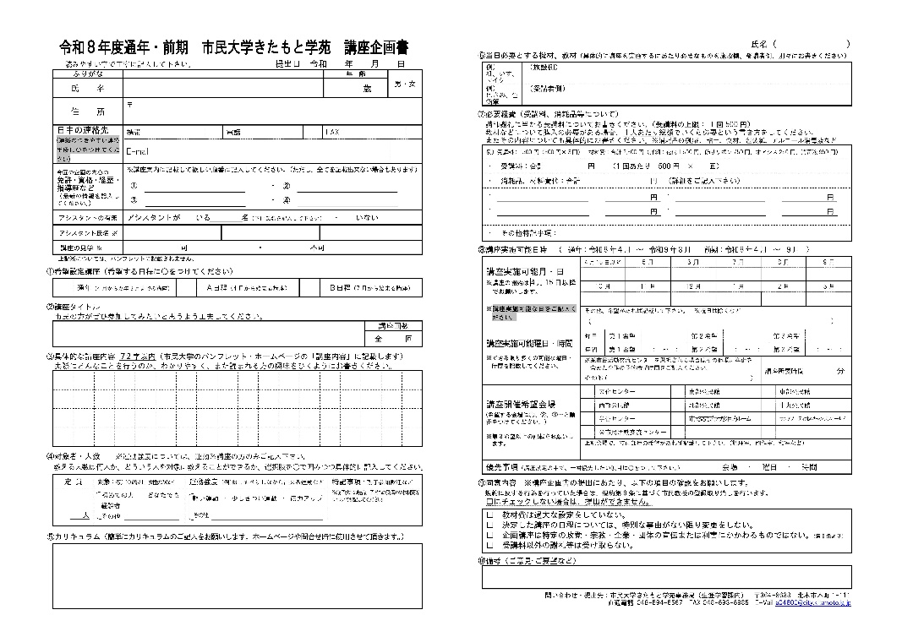
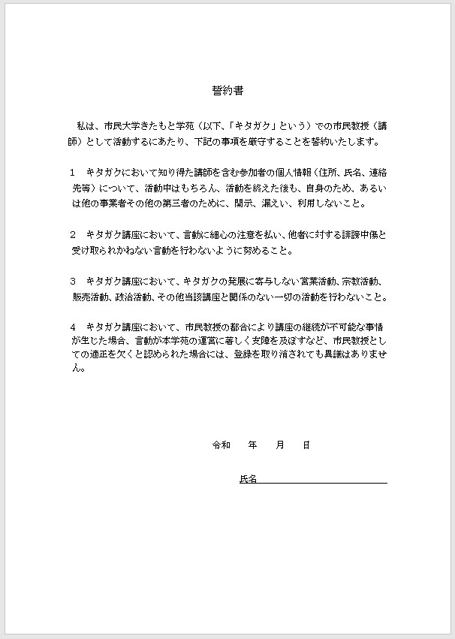
企画書様式 ※原本は別に添付
・講座を実施するために以下の企画書と、誓約書を提出します。
（講座を実施する際は毎回提出して頂きます。）
・記入にあたっては、『魅力的な講座名』『簡潔で分かりやすい講座内容の説明』『受講してほしいターゲットが
参加しやすい時間』等を考慮して作成してください。
・講座案内パンフレットはこの企画書を基に作成します。
・日時、開催希望施設は可能な限り広い範囲で選択してください。
（文化センターなど一部の施設で利用率が高まり予約が難しくなってきております。）
12月15日(月)まで！！
12
Notes:
次に、１２ページをご覧ください。
講座を開設する際の提出書類について説明します。
別添の資料として、「令和7年度通年・前期講座の企画書」と「誓約書」になります。
こちらの企画書を、後期講座の開催に向けて動くこととなります。こちらの記入については、後ほど詳しく説明いたします。

Slide 16
講座実施までの流れ
重要
パンフレット作成の流れ
日 程 | 内 容 | 関係者 | 備 考
12月6日(土) | 新規市民教授希望者説明会 | 理事、事務局、希望者 | （会場）文化センター (対象者）新規市民教授登録希望者
企画書郵送～12月15日(月) | 企画書の募集、〆切 | 市民教授 | 通年・Ａ・Ｂ日程ともに企画書の提出、提出後編集作業
12月16日(火)～1月16日(金) | 企画書編集作業、会場予約調整 | 事務局 | 提出された企画書の編集、各施設との日程調整
1月19日(月) | 理事会開催 | 理事、事務局 | 令和8年度通年・前期募集講座決定
1月20日(火)～29日(木) | パンフレット原稿の校正依頼 | 市民教授、事務局 | パンフレット(案)の内容を確認してください。
1月30日(金)～2月6日(金) | パンフレット原稿の校正 | 事務局 | パンフレットの校正、編集作業
2月10日(火)（入稿予定） | パンフレット印刷 | 事務局 | 印刷業者へ依頼（2月17日頃納品予定）
2月18日(水) | パンフレット仕分け・配布作業 | 理事、事務局 | パンフレットの郵送、施設配布
2月19日(木) | 講座案内チラシ市内配布 | 事務局 | A日程講座募集案内を「広報きたもと3月号」掲載予定
パンフレット配布後の流れ
日 程 | 内 容 | 関係者 | 備 考
2月20日(金)～3月9日(月) | 通年・Ａ日程講座申込み受付 | 事務局 | Ｂ日程は5月20日（水）受付〆切
3月11日(水)～13日(金) | 通年・Ａ日程講座開催可否決定 受講者証の発送 | 市民教授、事務局 | 市民教授にご連絡のうえ講座開催可否･抽選の決定
3月17日(火)～28日(土) | 受講料等の納入 | 事務局 | ※3月28日(土)午前中は臨時納入日として受付
4月15日(水)～ | 令和8年度通年・前期講座A日程開催 | 市民教授
5月20日(水) | Ｂ日程講座応募受付〆切 | 事務局 | B日程講座募集案内を「広報きたもと4月号」掲載予定
5月27日(火)～29日(金) | Ｂ日程講座開催可否決定 受講証の発送 | 市民教授、事務局 | 市民教授にご連絡のうえ講座開催可否･抽選の決定
6月1日(月)～12日(金) | 受講料等の納入 | 事務局
7月初旬～9月末 | 令和8年度前期講座Ｂ日程開催 | 市民教授
13
Notes:
続いて１３ページをご覧ください。
企画書の募集から講座実施までの細かい流れを説明します。
今回、企画書の提出は期限が短く申し訳ないのですが、12月15日(金)までです。提出された企画書の編集作業と、会場確保などを行い、まとめたものを7月の理事会に図ります。理事会での承認後、パンフレットの原案を作成し、教授に内容の確認をしていただきます。その際、会場や日程、文面の変更などの調整をさせていただきながら、パンフレットの原稿を仕上げますので、この間は出来るだけ連絡が取れる状況にしていただきたいと思います。その後、パンフレットの印刷を依頼します。
出来上がったパンフレットは各公民館窓口に設置するとともに、直近の受講生に送付します。
市民教授には3冊を送付いたします。
パンフレットが配布されますと、申込みが始まります。まずＡ日程の締め切り後、申込み人数を市民教授にお知らせしますので、講座を開催するか、しないかの判断をお願いします。その後、受講の可否決定通知を申込者へ送付し、受講料の納入を頂いた段階で受講生として認められます。
納入後に最終の受講者数を連絡させていただきますが、納入期間内に追加やキャンセルなどが発生した場合などにも連絡をさせていただきます。
後期講座は10月より講座開催という流れになります。その際には、事務局から名簿や出席簿などの必要書類をお渡しいたしますので、窓口に取りに来ていただきます。
Ｂ日程につきましては、引き続き申し込みを受け、翌年の1月より講座開催するという流れになります。

Slide 17
受講料及び会場費
重要
「市民大学きたもと学苑」講座運営要項より
（受講料等）
第５条 第２条第２項（１）および（２）の講座については、１回１人あたり500円を基準とする。
なお、（３）の講座については、１回１人あたり2,500円を基準とする。
楽しむ学習
受講料
５００円／１回
地域学
受講料
５００円／１回
※現在実施されておりません
キャリア学
受講料
2,500円／１回
※現在実施されておりません
３ 講座終了後、会場使用料相当額を本学苑の運営費に充当するものとする。
講座開催に係る会場費は市民教授のご負担を頂きます
受講料等の支払い例
例：設定講座 ○○講座 受講料500円、教材費2,000円
文化センターの研修室を借りて○○講座を10回開催し10名の受講者があった場合
（受講料） 500円×10名×10回＝50,000円
（教材費） 2,000円×10名＝20,000円
合計70,000円
（会場料） 1,000円×10回＝10,000円
（学苑運営費） 0円 ※Ｐ8参考
合計10,000円
＝
60,000円のお渡し
（70,000円－10,000円）
※他に年間2,000円の学苑運営費をお支払いいただきます。
14
Notes:
次に、１４ページをご覧ください。
受講料及び会場費について説明します。
講座の受講料は１回500円と設定しております。この金額を変える場合は、理事会での承認が必要になります。
また、市民教授の皆様には、講座開設に係る会場費をご負担いただいております。公民館等をご利用いただく場合１回1,000円程の会場費が必要になります。こちらは、講座終了後に受講生よりお預かりしている受講料等から、市民教授の皆様にお渡しする際に差し引く形で清算しております。なお、会場の予約は事務局で行います。
ページ下半分には受講料等の支払い例について記載しております。受講料500円で教材費が2,000円、文化センターを10回借りて、参加者は10名集まった場合です。
受講料と教材費を合わせた7万円から、会場費1万円を頂き、お支払いの際は6万円をお渡しする計算となります。

Slide 18
講座運営の注意事項
重要
○講座の応募に関して
①講座企画で日時指定、会場指定される場合はご希望に応えることが出来ない場合があります。 きるだけ可能な日程を多く記載して頂きますようお願いいたします。
会場の予約は、市内で活動されているサークル様と同様の予約システムになります。
ただし、講座案内パンフレットを作成する関係で、一部の講座は予約可能開始前ではありますが特別 に会場予約をいたします。
その際は使用団体・サークル等の定期的な利用を考慮しながら予約を入れていきます。
②講座案内パンフレットに記載している教材費以外に受講生に費用負担が発生することが無いよ うお願いします。
万が一、費用負担が発生する場合は、事前に事務局にご相談ください。
③個人的に知り合いの人を勧誘することは可能ですが、強制はしないでください。
キタガクという団体に属しているということをご理解のうえ、案内してください。
④個人でチラシ等を作成する場合は、事務局まで連絡をお願いします。
市民教授ご自身でチラシを作って近隣のスーパー等のお店に案内している熱心な市民教授もおられま す。
⑤講座にて作成する見本等ありましたら、企画書の提出時にお持ち下さい。
受講希望者より、市民教授の作品などを多く求められます。可能な限り、講座で作成するものの見本 をお貸し下さい。
注意！企画書提出の期限は必ず厳守してください。
（日程調整の連絡をさせていただくことがございますので、必ず連絡の取れる電話番号・メールアドレスなどの登録をお願いします。また、パンフレット印刷後の日程変更は、受講生の迷惑となりますので、ご注意ください。）
15
Notes:
続いて、１５ページをご覧ください。講座運営の注意事項です。
講座の応募に関しては、
講座企画で日時指定、会場指定される場合は、ご希望に応えることが出来ない場合があります。できる限り可能な日程を多く記載して頂きますようお願いいたします。
講座案内に記載している教材費以外に、受講生に費用負担が発生することが無いようにしてください。また、過大な設定もしないでください。
個人的に知り合いの人を勧誘することは可能ですが、強制はしないでください。
個人でチラシ等を作成の場合は、事務局まで連絡をお願いします。
講座にて作成する見本等ありましたら、企画書の提出時にお持ち下さい。

Slide 19
講座運営の注意事項
重要
○講座開催に関して
①講座内容、日程、開始終了時間は厳守してください。
やむを得ず、変更をする場合は事前に事務局までご相談ください。
台風、大雪など天候により変更せざるを得ない場合は、事務局より市民教授にご相談の連絡を入れる 場合があります。
②個人的な教室、教材等の強制的な勧誘はくれぐれも避けてください。
キタガクという団体内での活動であることを十分理解して下さい。受講生から依頼があった場合は
ご案内する等ご対応お願いします。
③会場準備、片付けは、受講生にもお手伝いをいただいてください。
キタガクは携わる皆様で運営をおこなうことを目指していることを説明のうえ、お願いしてください。
（受講生が多数の場合は、当番制で行うなど工夫して下さい。）
④受講者の個人情報の管理は徹底して下さい。
講座に係る個人情報は絶対に外部に知れ渡ることの無いようにお願いします。また、講座終了後、
個人情報に関わる書類は全て返却して下さい。
⑤講座終了後サークルを立ち上げることになった場合は事務局までご連絡ください。
注意！申込みの期限は必ず厳守してください。（一部の受講生から、期限を過ぎて市民教授からの依頼・承諾を得たということによる申込みが発生しております。期限を過ぎた申込みに関してはお受け出来ませんのでご理解下さい。）
16
Notes:
次に１６ページ講座開催に関しては、
①講座内容、日程、開始終了時間は厳守してください。
やむを得ず、変更の場合は事前に事務局までご相談ください。
台風や大雪など天候により変更せざるを得ない場合は、事務局より市民教授にご相談の連絡を入れる場合があります。
②個人的な教室や、教材等の強制的な勧誘はくれぐれも避けてください。
③会場準備、片付けは、受講生にもお手伝いをいただいてください。
④受講者の個人情報の管理は徹底して下さい。
講座に関わる個人情報は、絶対に外部に漏れることの無いようにお願いします。また、講座終了後、個人情報に関わる書類は全て事務局に返却して下さい。
⑤講座終了後サークルを立ち上げることになった場合は、事務局にまでご連絡ください。

Slide 20

けが等緊急事態発生対応マニュアル
重要
【一人で対応せず、応援を要請しましょう】
・連絡の優先順位は①→②→③の番号順です。
・救急車の必要がなくとも、家族に連絡し、家族（保護者）とともに帰宅してもらう。
（事務局への連絡をお願いいたします）
・軽傷と思われる“けが”の場合でも、首から上の場合は必ず救急車を要請する。
【連絡先一覧】
救急依頼 １１９
●鴻巣警察署
０４８－５４３－０１１０（代）
北本駅前交番
０４８－５９２－２０４４
北本交番
０４８－５９１－１４４６
二ツ家交番
０４８－５９３－７６１０
●埼玉県央広域消防本部
北本消防署
０４８－５９２－５００５
北本東分署
０４８－５９２－２２５４
●北本市教育委員会 生涯学習課
０４８－５９４－５５６７
（土、日、祭日）市役所 代表
０４８－５９１－１１１１
事故発生を伝え、救急車の要請と救護の協力を依頼する
緊急事態発生
（本人・発見者）
事故状況や搬送先病院などを連絡する
☎ １１９
救急車要請
①施設職員
市民教授
③事務局
※重傷、重体、意識不明、未成年の場合は救急車に同乗する
（講座は終了させる）
５９４－５５６７
②家族
事故状況や搬送先病院などを連絡する
病院
【連絡事項】
１．受講者の緊急連絡先を記載した受講者名簿を開講前に市民教授に
お渡しします。
２．市民教授、受講者（学苑生）とも団体活動中の事故に備えるため保
険に加入しています。怪我などが発生した場合は事務局までご連絡を
お願いいたします。
17
Notes:
次に、１７ページをご覧ください。緊急時の対応マニュアルになります。
事故が発生した際は、施設の職員から⇒ご家族⇒最後に事務局という流れで連絡をお願いいたします。また、怪我の程度によっては救急車への同乗をお願いいたします。
講座を実施する際にも、こちらを市民教授の方にお渡しします。

Slide 21




荒天・震災等の対応マニュアル
重要
市民大学きたもと学苑では、荒天・震災等の際に講座の実施体制として以下のとおり対応いたします。市民教授の皆様方のご理解ご協力をお願いいたします。
台風・大雨・大雪・地震など発生
相談体制
事務局と相談ができる場合
事務局と相談ができない場合
市民教授・事務局で相談
恐れがある際は
ご一報ください
判断
延期の決定
延期の決定（市民教授の判断）
連絡役割
事務局
市民教授
市民教授
・施設と連絡調整
・他の市民教授との調整
・振替日の調整
・受講生へ連絡
・後日事務局へ連絡
・施設へ連絡
・受講生へ連絡
事務局
・後日振替日の調整
受講生の安全確保
講座の延期（基本的には振替対応）
18
Notes:
１８ページをご覧ください。台風や大雪、地震等が発生した場合の対応マニュアルになります。
台風や大雪など悪天候の場合や、震災などの災害が発生した場合に、受講生の安全を第一に考えて、講座を延期していただく場合があります。受講料等をお預かりしている関係で、基本的には中止ではなく、延期することを考えています。
台風や大雪など事前に延期したほうが良いと考えられる場合は、事務局と市民教授で相談をし、延期の決定や、会場、受講生への連絡を行います。
土日などの講座で、事務局と事前に相談できない場合は、市民教授で延期の決定を判断していただき、会場、受講生への連絡をお願いします。その際は、後日事務局へ連絡をいれていただき、振替日の調整を行います。
こちらも講座実施の際市民教授へお渡ししております。受講生の安全を第一に考え、ご協力をお願いします。

Slide 22
市民大学きたもと学苑の市民教授・受講者の推移
★参考資料
市民教授の年度別登録者数
2025.12 現在の登録者数
H19 | H20 | H21 | H22 | H23 | H24 | H25 | H26 | H27 | H28 | H29 | H30 | R1 | R2 | R3 | R4 | R5
10 | 1 | 5 | 6 | 6 | 4 | 7 | 4 | 2 | 3 | 4 | 7 | 5 | 3 | 4 | 8 | 9
R6
5
R7
8
受講生の推移
 | H19 | H20 | H21 | H22 | H23 | H24 | H25 | H26 | H27 | H28 | H29 | H30 | R1 | R2 | R3 | R4 | R5 | R6 | R7 | 合計
受付 講座数 | 78 | 103 | 121 | 130 | 148 | 191 | 230 | 235 | 242 | 273 | 271 | 267 | 284 | 252 | 215 | 240 | 233 | 229 | 112 | 3,854
開催 講座数 | 62 | 91 | 109 | 117 | 134 | 168 | 206 | 206 | 198 | 226 | 224 | 223 | 238 | 90 | 178 | 185 | 175 | 190 | 100 | 3,120
中止 講座数 | 16 | 12 | 12 | 13 | 14 | 23 | 24 | 29 | 44 | 47 | 47 | 44 | 46 | 162 | 37 | 55 | 58 | 39 | 12 | 734
延べ 申込人数 | 768 | 1,344 | 1,172 | 1,349 | 1,717 | 2,103 | 2,361 | 2,450 | 2,422 | 2,689 | 2,847 | 2,733 | 2,750 | 2,157 | 1,895 | 1,877 | 1,927 | 2,163 | 1,241 | 37,965
男性申込件数 (構成比) | 159 | 254 | 239 | 286 | 332 | 442 | 368 | 373 | 314 | 420 | 480 | 453 | 413 | 340 | 273 | 300 | 253 | 273 | 177 | 6,149
 | 20.7% | 18.9% | 20.4% | 21.2% | 19.3% | 21.0% | 15.6% | 15.2% | 13.0% | 15.6% | 16.9% | 16.6% | 15.0% | 15.8% | 14.4% | 16.0% | 13.1% | 12.6% | 14.7% | 16.2%
女性申込件数 (構成比) | 609 | 1,090 | 933 | 1,063 | 1,385 | 1,661 | 1,993 | 2,077 | 2,108 | 2,269 | 2,367 | 2,280 | 2,337 | 1,817 | 1,622 | 1,577 | 1,674 | 1,890 | 1,026 | 31,778
 | 79.3% | 81.1% | 79.6% | 78.8% | 80.7% | 79.0% | 84.4% | 84.8% | 87.0% | 84.4% | 83.1% | 83.4% | 85.0% | 84.2% | 85.6% | 84.0% | 86.9% | 87.4% | 85.3% | 83.7%
延べ 受講人数 | 699 | 1,189 | 1,074 | 1,189 | 1,539 | 1,887 | 2,163 | 2,265 | 2,193 | 2,590 | 2,735 | 2,619 | 2,623 | 776 | 1,701 | 1,740 | 1,811 | 2,039 | 1,203 | 34,035
市外 申込者数 | 26 | 41 | 20 | 52 | 68 | 112 | 145 | 165 | 194 | 200 | 245 | 235 | 246 | 125 | 249 | 261 | 270 | 308 | 151 | 3,113
HP 申込者数 |  |  | 105 | 233 | 274 | 369 | 479 | 522 | 574 | 658 | 724 | 711 | 773 | 632 | 697 | 813 | 731 | 975 | 594 | 9,864
19
Notes:
最後１９ページでは参考資料として、市民大学の受講者数等の推移を一覧表でまとめました。
こちらの資料につきまして、説明は以上となります。

